Slide 1
ДУСЛЫК

Slide 2

Дәрес темасы: “ Дуслык”
Дәреснең максаты: Дуслык турында күзаллауны будыру. Ышанычлылык,тугрылык,җаваплылык,үзара ярдәмчеллек кебек уңай кешелекле әхлакый сыйфатларны формалаштыру.
Әби белән бабай әйтә:
“Имин булсың еллар,-ди,-
Чын дусларча аралашсын
Җир шарында илләр”,-ди.
Дуслар булса,авыр түгел
Егылгач та торырга .
Дуслар белән генә мөмкин
Яхшы тормыш корырга.
Дуслар кирәк шул безгә дә
Өйдә,мәктәптә,тышта..
Кадерен белик дусларның
Үпкәләтмик ялгыш та.
1.Шигырьдә сүз нәрсә турында бара?
2. Төп геройлар кемнәр?
3. Әби белән бабай нәрсә турында сөйләшәләр?
4.Дуслар ни өчен кирәк? Дуслар нинди сыйфатларга ия булырга тиеш?
5. Бу шигырьне укыгач, сездә нинди хисләр туды?

Slide 3
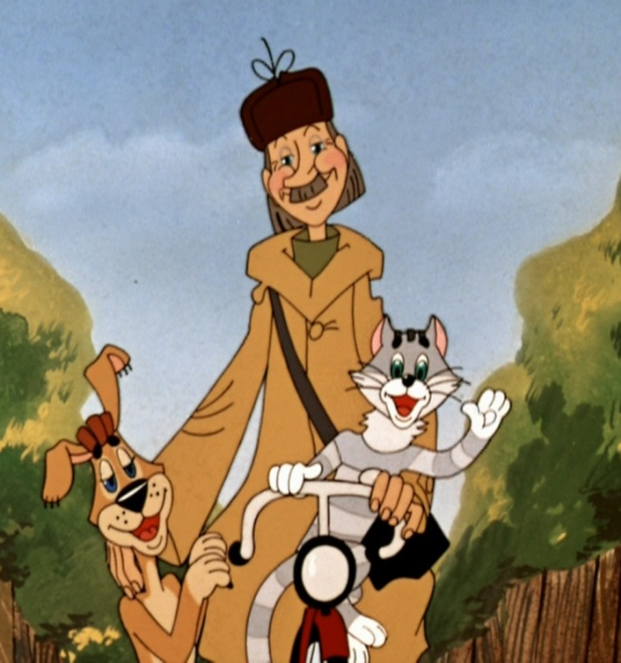

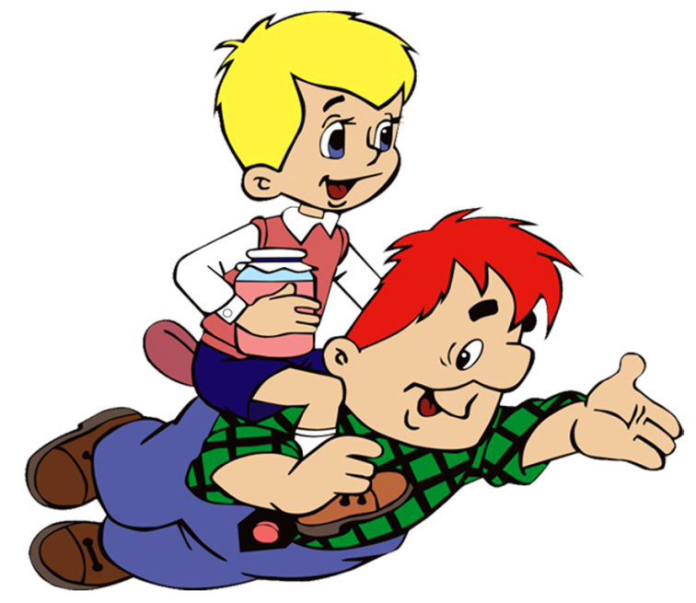
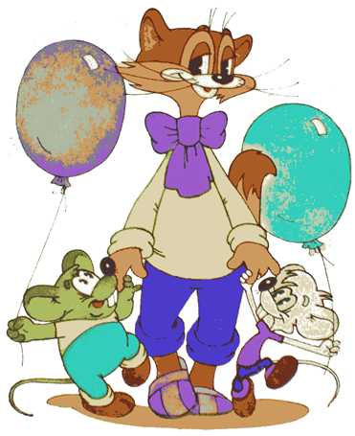



Slide 4
Бу рәсемнәрне нәрсә берләштерә?
Мультфильм геройлары дус булуы кайда күренә?
Алар ни сәбәпле дуска әйләнгәннәр?
Үзегез укыган китаплардан, караган кинофильмнардан нинди геройларның дуслыгын әйтә аласыз?

Slide 5
Борын –борын заманда, бик биек тауда,гаиләсе белән көтүче яшәгән. Ул бик ярлы булган.Бер төнне өч кеше аларның ишеген шакыган.Көтүченең өе бик кечкенә булган.Ул аларга: - “Минем өем бик бәләкәй,берегез генә кертегез.”
- Сез кемнәр соң?-дип сораган көтүче
-Без: Дуслык,Бәхет,Байлык. Иң башлап кайсыбыз керүен үзең хәл ит.
Сез ничек уйлыйсыз. Көтүче кемне кертер?
Ни өчен Дуслыкны кертер ул?
Син ничек уйлыйсың көтүче Бәхетне һәм Байлыкны кертерме?
Ә нәрсә соң ул дуслык?

Slide 6
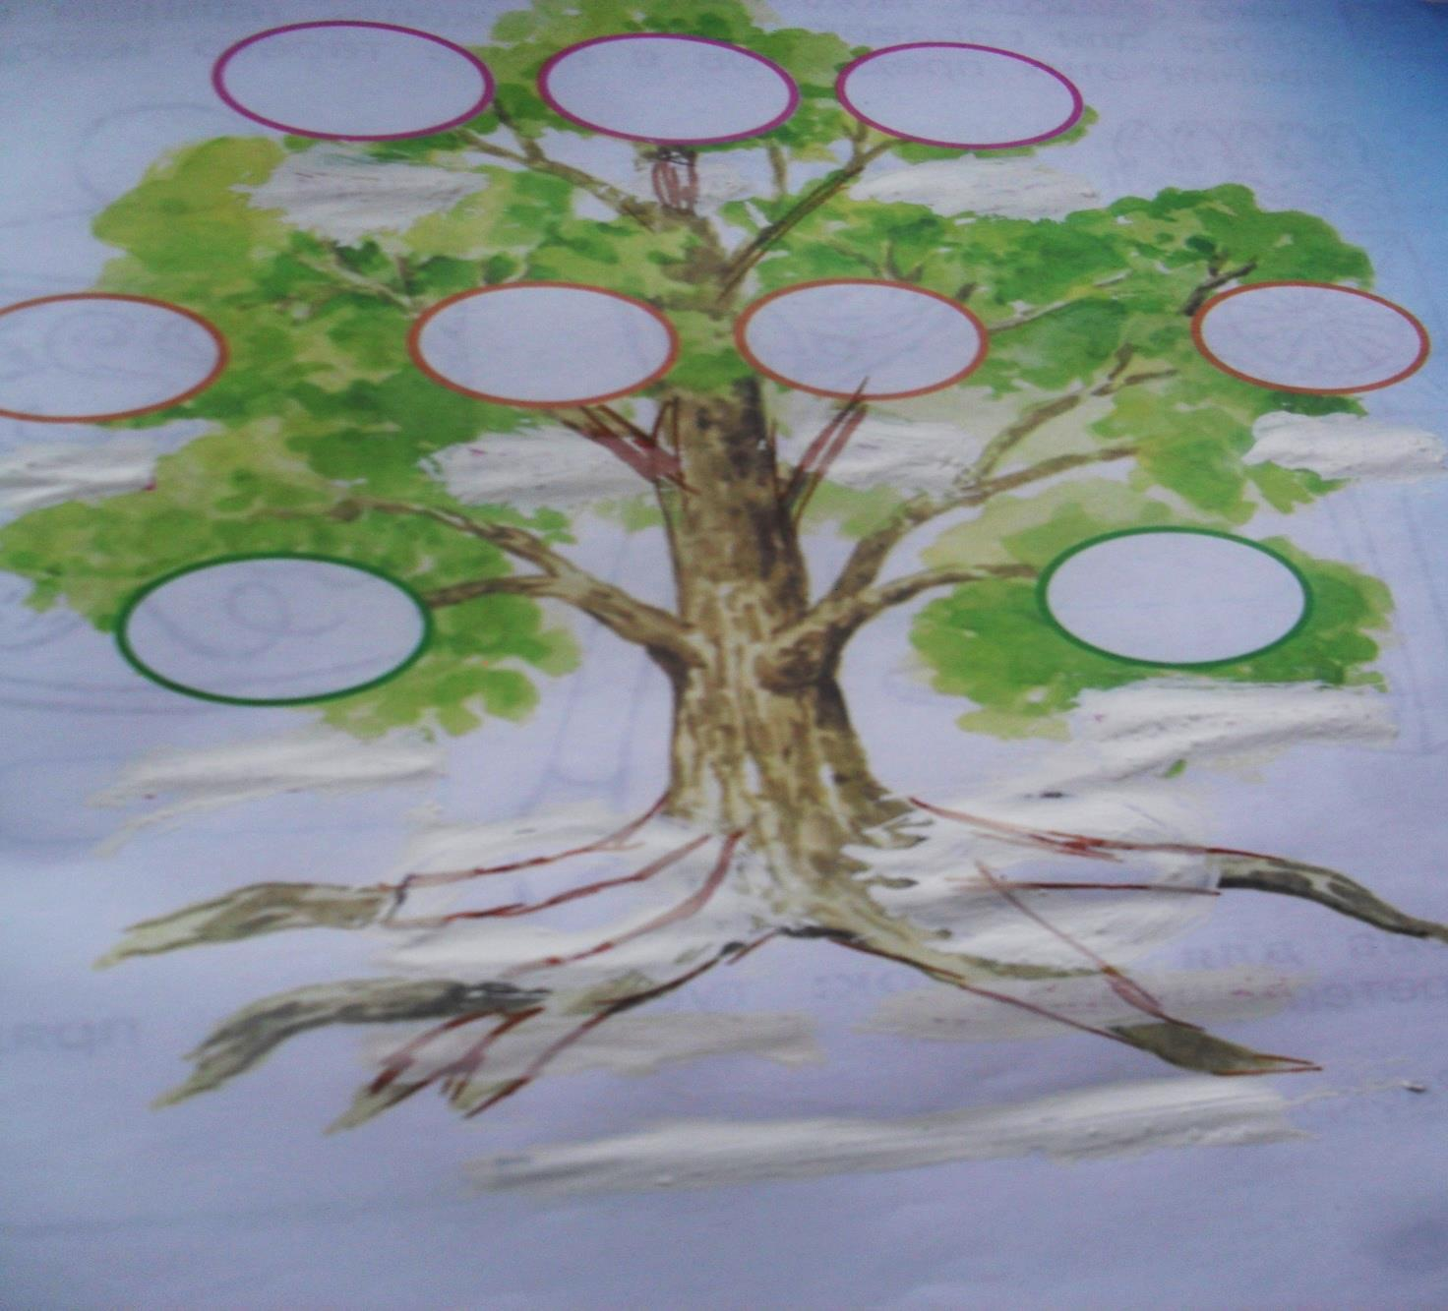
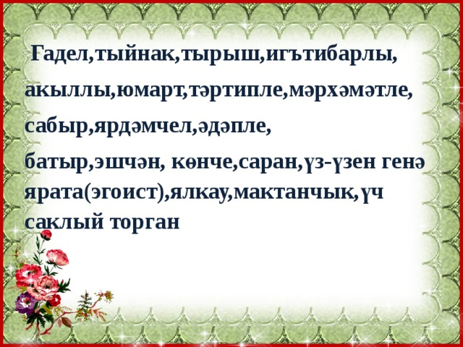
Ә хәзер бергәләп Дуслык агачын тутырыйк.
Бу сүзләрнең кайсылары Дуслык агачына туры килә

Slide 7

1.Дуслык сүзенең килеп чыгышын аңлатыгыз..............
2.Дуслык, дус сүзләрнең дөрес язылышын аңлатыгыз.Фикерегезне дәлилләгез.......
3.Аңлатмалы сүзлектән “Дуслык” сүзенең мәгънәсен табыгыз........
4. Ә сез дуслыкка комачаулык итә торган сыйфатларны беләсезме?
5.Әкияттәге Дуслыкка тормышта тагын нинди “дуслар” табырга мөмкин?
6.Син ничек уйлыйсың: Дуслык белән ни өчен калганнарга ишек ачыла?

Slide 8
Дуслык темасы халык авыз иҗатында бик еш очрый.
Дуслык турында мәкальләрне дәвам итегез.
Кош- канаты белән,....
Дуслары булмаган кеше...
Дусны ашыкмыйча гына сайла, тапкач...
Йөз сум акчан булганчы-...
Дус авырлыкта...
Дус булсаң, дуслыгыңны күрсәт:
Ә хәзер узегезне тикшерегез.
Кош- канаты белән, кеше дуслары белән көчле.
Дуслары булмаган кеше ярты гомер генә яши.
Дусны ашыкмыйча гына сайла, тапкач-югалтма.
Йөз сум акчан булганчы-йөз дустың булсын.
Дус авырлыкта беленер.
Дус булсаң, дуслыгыңны күрсәт: бүрәнәне авыр башыннан күтәр

Slide 9
Төшеп калган репликаларны куеп диалогны укыгыз.
- .........?
- Әйе, минем дустым бар.
-Ул ничәнче сыйныфта укый?
- ........................
- Дустың нинди?
-..............
- Сез бергә нишлисез?
- ....

Slide 10
Ситуатив күнегүләр
- Предложи другу:
- Вместе поиграть;
- вместе готовить уроки;
- пойти в школу.
Спроси у друга:
- готовил ли он домашнее задание;
- Нравится ли ему спорт;
- на какой кружок он ходит.

Slide 11
Дуслаша беләсеңме?
Тест
Түбәндәге сорауларга "әйе”, "юк” дип җавап бирергә. Җавап бирә башлаганчы, дус булып йөрүче кешегезне күз алдына китерегез.
1. Безнең дуслык турында уйлаганда, күңелдә шик туа.
2. Хәтта фикерләр каршылыгы да безнең дуслыкны боза алмый.
3. Чын дуслык юк ул.
4. Безнең ике арадагы дуслык турында уйлаганда, мин сөенеч һәм канәгатьлелек кичерәм.
5. Кайвакыт минем бу дуслыкка катгый рәвештә чик куясым килә.
6. миндә кайвакыт дустыма карата көнләшү хисләре дә кабынгалый.
7. Дөресен генә әйткәндә, безнең арадагы дуслыкны әллә яхшы танышлыкмы икәнен дә әйтүе кыен.
8. Бу дуслык мине кайвакыт арыта.
9. Чын дуслыктан ни көткәнемне мин үзем дә белмим.
10. Дус кешем миңа бик нык кирәк булган мизгелләр дә булды.
11. Бу дуслык мине бәйдә тота.
12. Бүген чын дуслык булугаышану кыен, әмма безнең арадагы дуслыкка күпләр кызыгырлык.
13. Кайвакыт мин дустыма үземнән дә бигрәк ышанам.
14. Бу дуслык аркасында мин, табудан бигрәк , югалтам.
15. Мин чын дуслык тойгысы белән яшәү турында хыялланам.
Нәтиҗәләрне санап карыйк.
2,4,6,8,10,12,14 сорауларына "Әйе” дип бирелгән җавап, шулай ук 1,3,5,7,9,13,15 сорауларына "ЮК”дип бирелгән җавапларның һәркайсына 10 ар очко бирелә.
Теләсә нинди сорауга "белмим” дип җавап бирелсә 5 әр очко бирелә.
100-150 очко. Сез дуслыкның кадерен беләсез, аның турында кайгыртасыз. Сезнең дуслык "иленә” бик сирәк кенә вак-төяк күләгәтөшә.
50-99 очко. Сезнең дуслык- сезнең холык ныклыгы һәм дустыгызның кадерле булуы белән тотрыклы. Әлбәттә, сезнең дуслыкны чайкалдырып алучы давыллар да булгалый. Вакыты-вакыты белән уянган шик-шөбһәләрләрегезне шул кеше белән яңадан дус булу өмете юкка чыгара.
0-49 очко. Сез: "Ходай мине дуслардан сакласын, дошманнардан котылу юлын мин үзем дә табармын”-дигән принцип буенча яшисез.

Slide 12
Терәк сүзләр белән хикәя төзе.
Танышыгыз бу минем дустым Гриша.
Без аның белән 5 нче сыйныфтан бирле бергә укыйбыз.
Ул-ышанычлы,якын дус.
Һәрвакыт ярдәмгә килә.
-Татар телен яхшы белә.
-Миңа да булыша.

Slide 13

Дус яшәргә кирәк җир йөзендә,
Дуслар кирәк һәрбер кешегә,
Дуслык булса, яшәү дә күңелле,
Уңай була һәрбер эшең дә.
Бөтенебезгә дә дуслар кирәк,
Дустан башка булмый яшәргә,
Шуңа күрә дөнья буйлап кирәк
Дуслык орлыкларын чәчәргә.

